Slide 1

Štúdium vybraných boridov vzácnych zemín v extrémnych podmienkach
(vysoké tlaky, veľmi nízke teploty, vysoké magnetické polia)
Ing. Iveta Takáčová
Školiteľ: RNDr. Slavomír Gabáni, PhD.
Konzultant: doc.RNDr. Karol Flachbart, DrSc.

Slide 2
Cieľ práce: štúdium základného stavu boridov vzácnych zemín v extrémnych podmienkach v týchto systémoch:
frustrované magnety HoB₁₂ ,TmB₄
supravodič YB₆
zmiešanovalenčné zlúčeniny SmB₆, YbB₁₂
zavedenie metodiky vysokých tlakov
Prehľad činností
Experimenty
Účasť na konferenciách
Rôzne

Slide 3
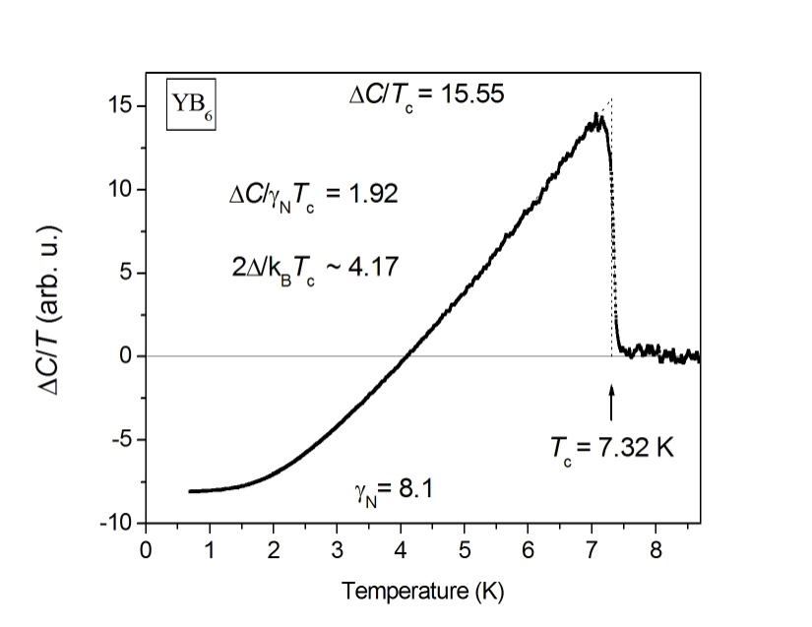
YB₆
vplyv hydrostatického tlaku
Supravodič MB_{x} (x≥6):
MB₆ (M = Y, Th, Nd)
MB₁₂ (M = Sc, Y, Zr, Lu)
T_{c} ≈ 7.4 K
H_{c2} ≈ 0.3 T
R. Lortz et al., Phys. Rev. B 73 (2006) 024512
P. Szabo et al., Physica C 460 (2007) 626
κ ≈ 6 >> 1

Slide 4
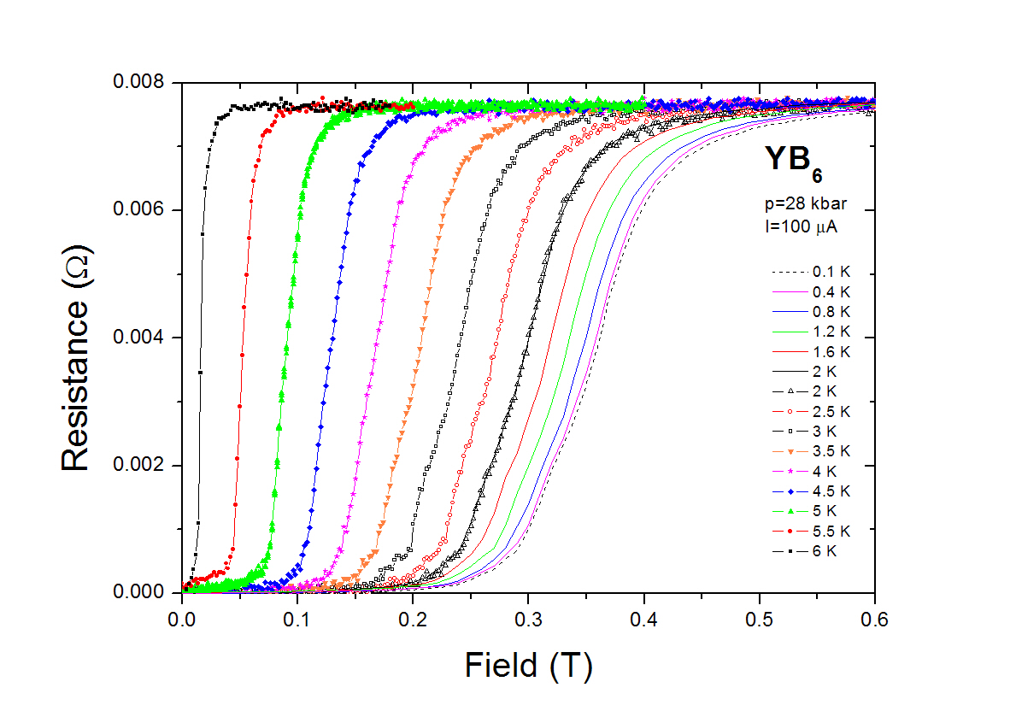
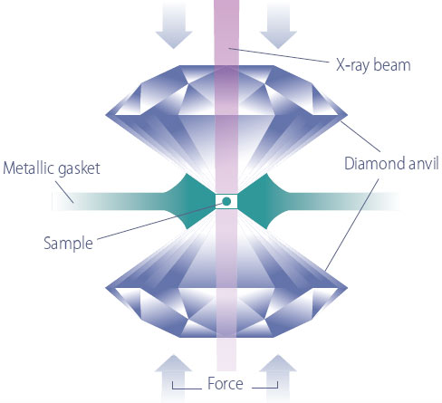
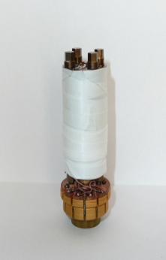
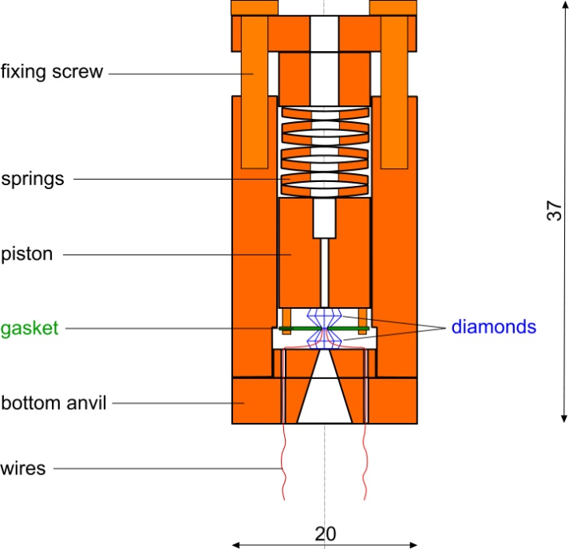
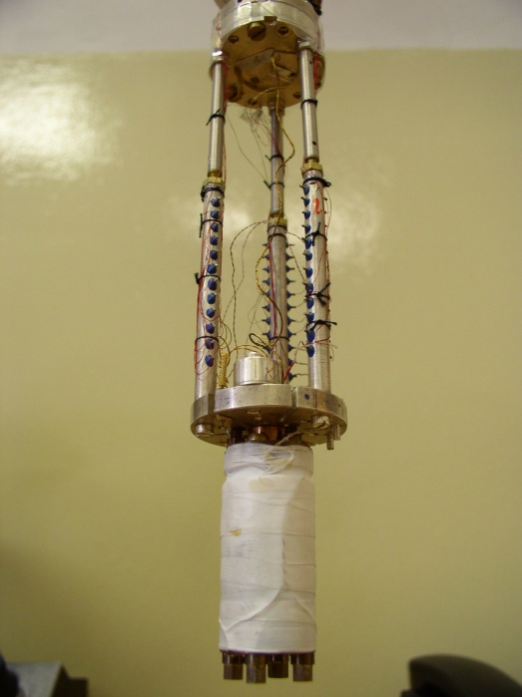
YB₆
He³- He⁴ minifridge
PPMS

Slide 5
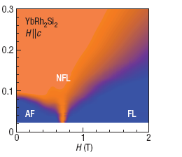
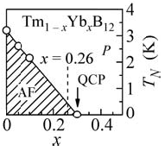
Kvantové fázové prechody
usporiadanie na dlhú vzdialenosť až pri T_{N} → 0
zmenou neteplotného parametra: x, H, p prechod do novej nekonv. fázy (NFL) – quantum critical point vo fázovom diagrame
hlavnú úlohu hrajú kvantové fluktuácie
Non-Fermi Liquid: napr. ρ ∝ T, χ ∝ T^{-0,8}, C/T ∝ lnT
(FL: ρ ∝ T ², χ ∝ χ₀, C/T ∝ γ)
vplyv hydrostatického tlaku na supravodič YB₆
vplyv x_{Lu} na Ho_{1-x} Lu_{x} B₁₂

Slide 6
Ho_{1-x}Lu_{x}B₁₂

Slide 7
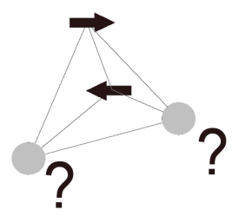
Ho_{1-x} Lu_{x} B₁₂
HoB₁₂
3D frustrated fcc - antiferromagnet

Slide 8
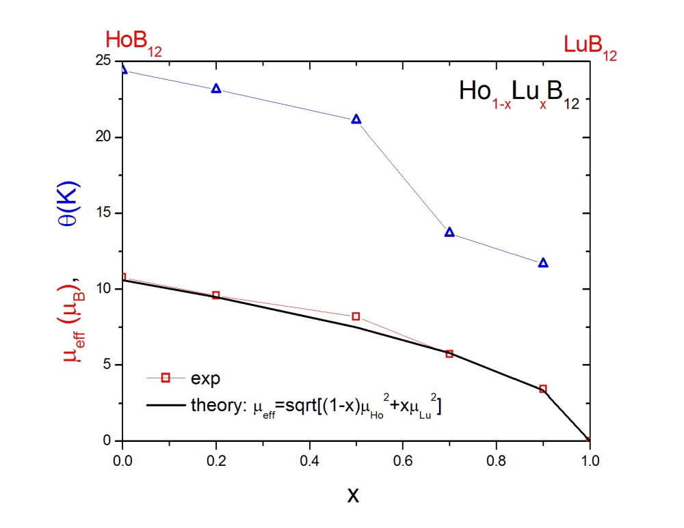

Slide 9
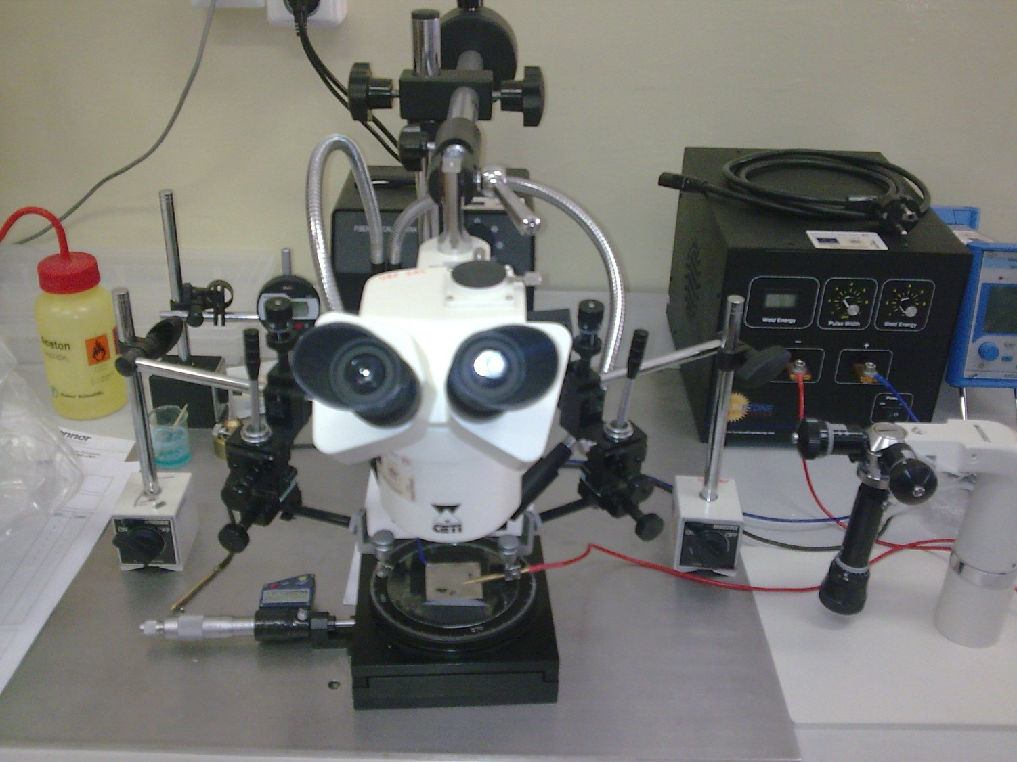
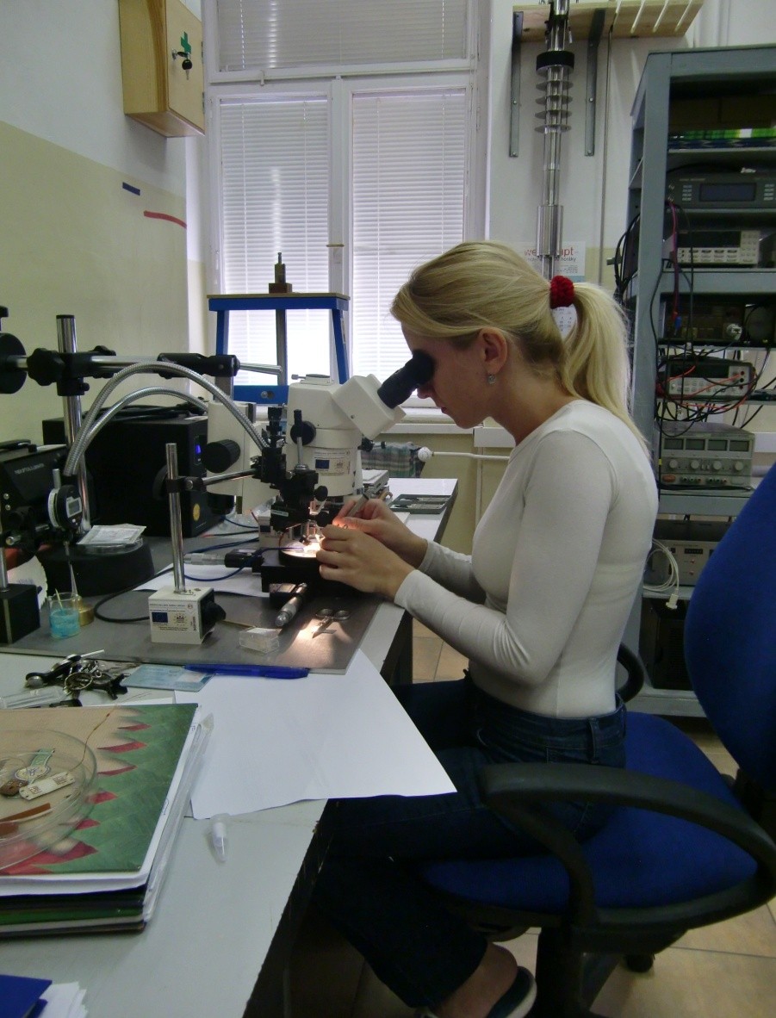
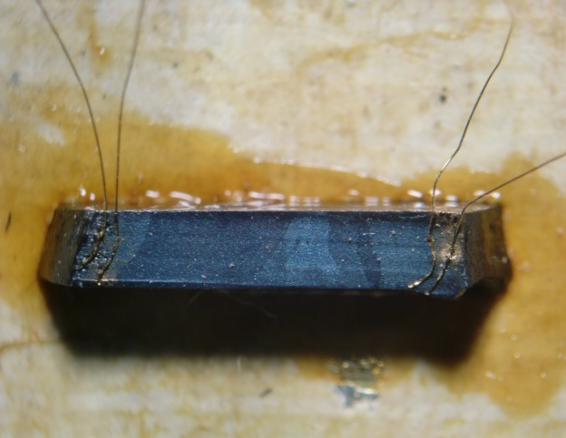
Mikrozváračka na prípravu mikrokontaktov

Slide 10
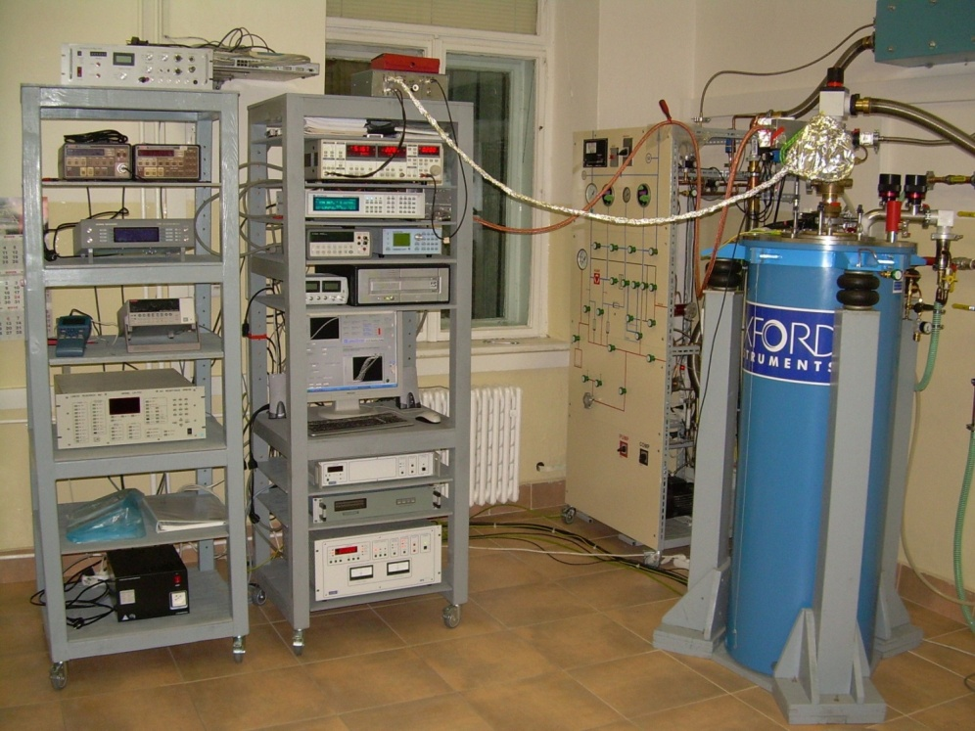
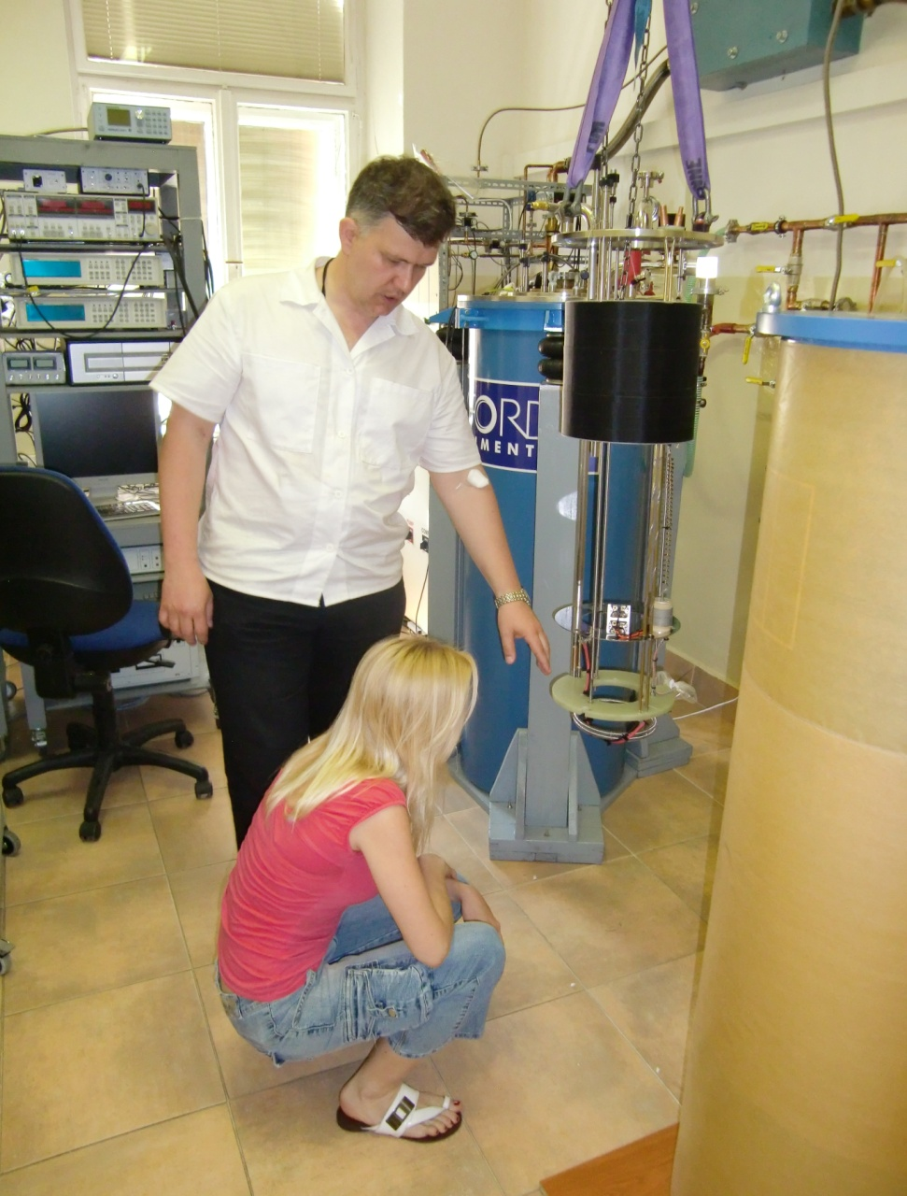
Lab 25
He³ - He⁴ kryostat-do 30 mK, 120 kbar, 8Tesla
zúčastňujem sa experimentov
inštalácia nového kryostatu

Slide 11
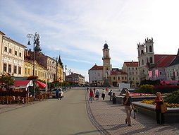
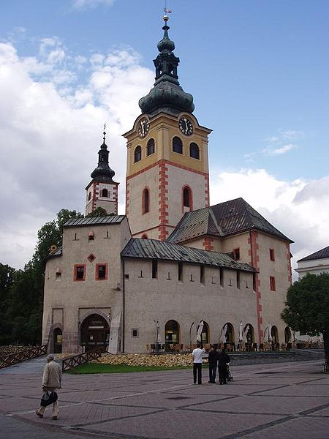
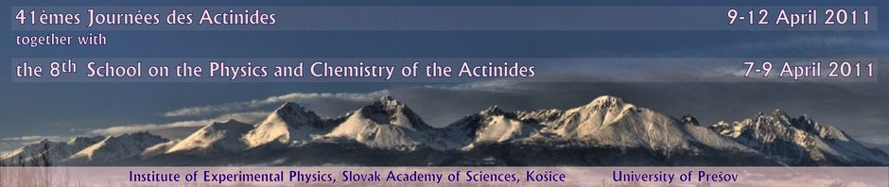
18. KONFERENCIA SLOVENSKÝCH FYZIKOV
Fakulta prírodných vied, Univerzita Mateja Bela, Banská Bystrica
6. – 9. september 2010
Medzinárodná účasť: Česká republika,
Poľsko, Francúzsko, Portugalsko, Nemecko, USA, Izrael, Japonsko
Sekcie: silne korelované systémy
supravodivosť
teória elektrónových štruktúr
materiálový výskum
organická a anorganická chémia
postre
Journées des Actinides
7. – 9. apríl 2011
Edufyce projekt

Slide 12

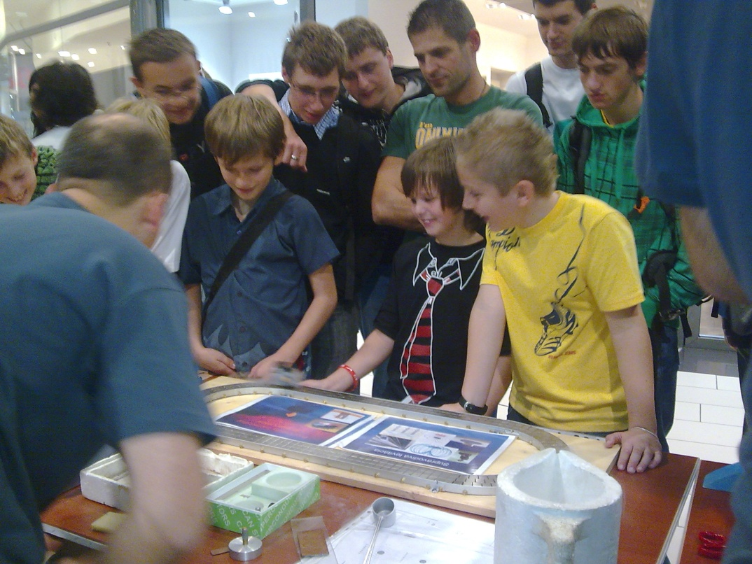
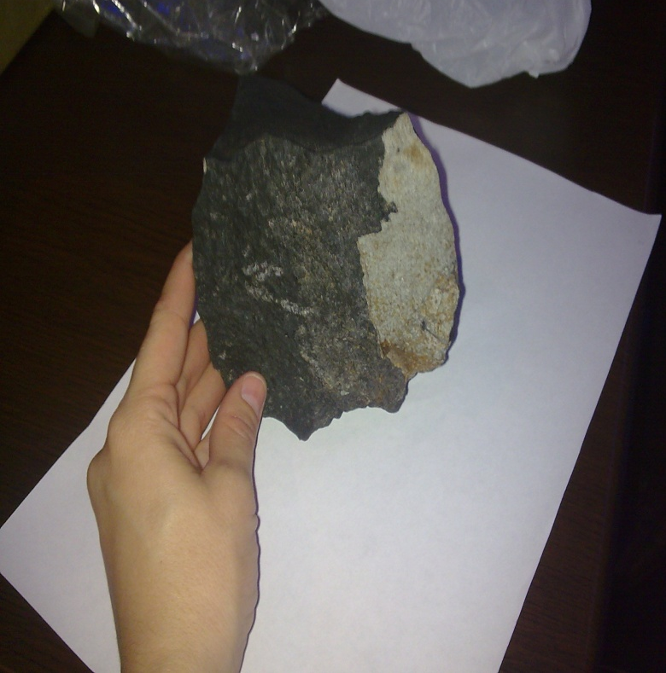

Slide 13
Od septembra som absolvovala tieto predmety:
Magnetochémia (Orendáčová) -ukončený
Fyzika nízkych teplôt (Feher) - ukončený
Makroskopické kvantové systémy (Feher)
Seminár z fyziky kondenzovaných látok (Feher) letný semester - ukončený
Seminár z fyziky kondenzovaných látok (Feher) zimný semester - ukončený
Štruktúrne vlastnosti materiálov (Diko) - ukončený
Moderné metódy štúdia štruktúry tuhých látok (Sovák, Kavečanský) - ukončený
Úvod do fyziky tuhých látok (Samuely) – prebieha
Anglický jazyk - prebieha

Slide 14
Ďakujem za pozornosť

